Slide 1
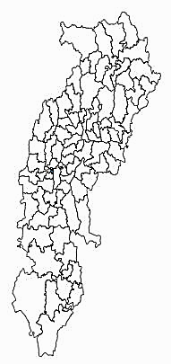

Bhilai Vidhansbha Election & voter Analysis
भिलाई विधान सभा चुनाव एवं मतदाता विश्लेषण
2023 Report

Slide 2

In this election and voter analysis, our objective is to gain deeper insights into the historical voting patterns and the present-day electorate, examining various parameters. This comprehensive examination aims to enhance our understanding of the current political landscape in Bhilai.
इस चुनाव और मतदाता विश्लेषण में, हमारा उद्देश्य पिछले चुनावों के वोटिंग पैटर्न्स और वर्तमान समय के मतदाता के विभिन्न पैरामीटरों की गहरी जांच करना है। इस व्यापक अध्ययन का उद्देश्य है कि हम भिलाई के वर्तमान राजनीतिक परिदृश्य को और अधिक समझ सकें।
This analysis is conducted based on our study, and any potential discrepancies should be attributed to possible human errors. It's important to acknowledge that we are continually learning through this process and do not assert absolute perfection.
यह विश्लेषण हमारे अध्ययन के आधार पर किया गया है, और किसी भी संभावित असंगतताओं को मानव त्रुटि का कारण माना जाना चाहिए। यह महत्वपूर्ण है कि हम इस प्रक्रिया के माध्यम से सीख रहे हैं और पूर्णता का पूरा दावा नहीं करते हैं।

Slide 3
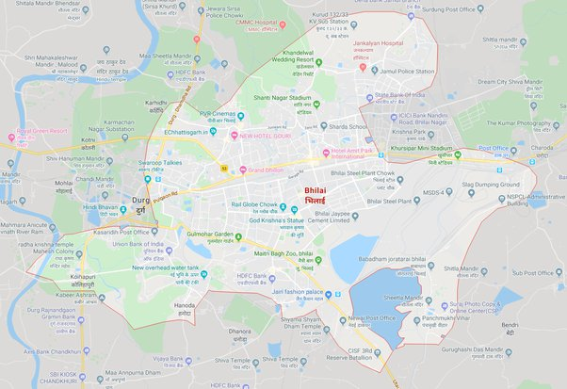
Before delving deeper into our analysis, let's acquaint ourselves with some fundamental information about the city of Bhilai.
Land Area:-Referred to as Bhilai Nagar or "The City of Steel," it is located in the Durg district of Chhattisgarh and spans an area of 341 square kms (132 square miles).
A major industrial city and education hub in central India, Bhilai is a key player in steel rail production, with its economy heavily reliant on the Bhilai Steel Plant.
भिलाई शहर के बारे में कुछ मौलिक जानकारी से पहले, हमें इसके साथ अवगत होना चाहिए।
भूमि क्षेत्र :- भिलाई को भिलाई नगर या "स्टील का शहर" कहा जाता है, यह छत्तीसगढ़ के दुर्ग जिले में स्थित है और 341 वर्ग किलोमीटर (132 वर्ग मील) क्षेत्र में फैला हुआ है।
केंद्रीय भारत में एक प्रमुख औद्योगिक शहर और शिक्षा केंद्र, भिलाई इसकी अर्थव्यवस्था को भिलाई स्टील प्लांट पर अधीन रखकर इस्पात रेल उत्पादन में एक महत्वपूर्ण खिलाड़ी है।

Slide 4
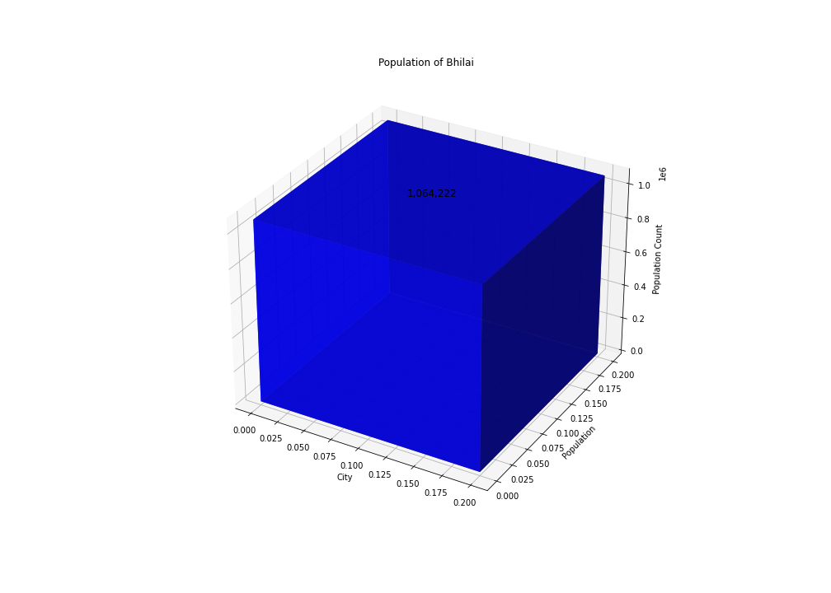
Population:-Bhilai is the second-largest urban area in Chhattisgarh, India, after Raipur, with a population of approximately 1,064,222.
Bhilai’s population is experiencing a steady annual growth rate of approximately 1.53%, showcasing a positive trend in demographic expansion.
Recognized as "Mini India" for its multiculturalism and diversity, the city is celebrated for its vibrant blend of cultures and has witnessed rapid growth, earning a reputation as one of the world's fastest-growing cities.
जनसंख्या :- भिलाई, छत्तीसगढ़, भारत का दूसरा सबसे बड़ा शहरी क्षेत्र है, रायपुर के बाद, जिसमें लगभग 1,064,222 लोग निवास करते हैं।
भिलाई की जनसंख्या लगभग प्रतिवर्ष 1.53% की दर से बढ़ रही है, जिससे जनसांख्यिकीय विस्तार में एक सकारात्मक परिवर्तन दिखा जा रहा है।
अपने बहुसांस्कृतिकता और विविधता के लिए "मिनी इंडिया" के रूप में मान्यता प्राप्त करने वाले इस शहर को अपनी जीवंत सांस्कृतिक समृद्धि के लिए मनाया जाता है और इसे दुनिया के सबसे तेजी से बढ़ने वाले शहरों में से एक के रूप में मान्यता प्राप्त है।

Slide 5
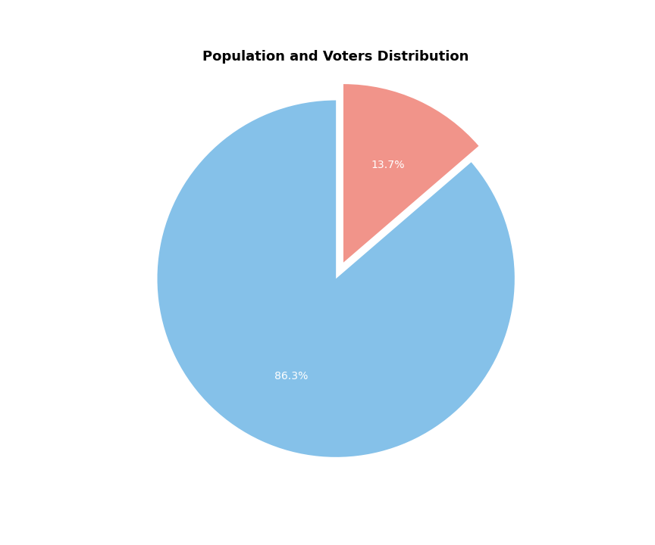
Voter Count
Bhilai boasts a population of 1,064,222, and as the upcoming election approaches, it is noteworthy that there are approximately 168,529 eligible voters in the region.
In our research, we observed that the proportion of registered voters in the city is significantly low, accounting for approximately 13.7% in comparison to the overall population. While we refrain from making definitive claims, it is plausible that this percentage could rise if a greater number of eligible individuals aged 18 and above, who are entitled to vote, participate in the registration process. Such an increase would enhance the competitiveness among candidates and contribute positively to the city's development.
भिलाई की जनसंख्या लगभग 1,064,222 है, और आगामी चुनाव के नजदीक यह उल्लेखनीय है कि क्षेत्र में लगभग 168,529 योग्य मतदाता हैं।
हमारे अध्ययन में हमने यह पाया कि शहर की जनसंख्या के मुकाबले पंजीकृत मतदाताओं का अनुपात बहुत कम है, लगभग 13.7% है। हम दावा नहीं कर रहे हैं, लेकिन यह संभावना है कि यह प्रतिशत बढ़ सकता है अगर ज्यादा से ज्यादा 18 वर्ष एवं उससे अधिक आयु के लोग मतदान के लिए पात्र होकर पंजीकृत हों। ऐसा होना स्थानीय चुनावों में प्रतिस्पर्धा को बढ़ावा देने के लिए और शहर के लाभ के लिए अच्छा होगा।

Slide 6
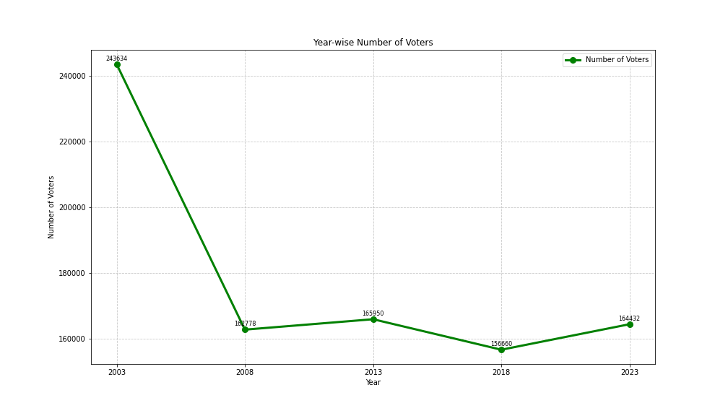
Voter Turnout in all previous elections
This graph illustrates the variation in the number of voters across the past five elections.
यह ग्राफ़ पिछले पाँच चुनावों में मतदाताओं की संख्या में अंतर दिखाता है।

Slide 7

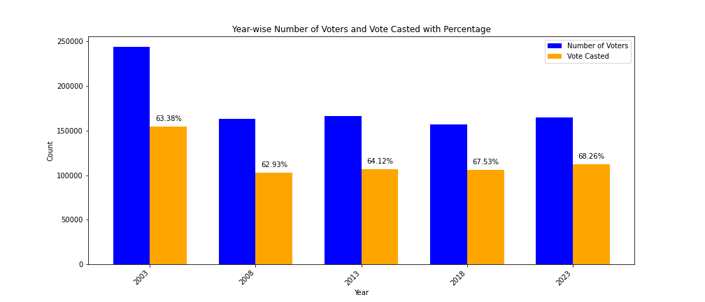
Voter Casters
In this graphical representation, we aim to highlight voters who consistently participated in all preceding elections. The data reveals a consistent trend, indicating that the voter turnout remains relatively stable, hovering around approximately 65% in each election.
Now, as observed in the preceding slide, a substantial disparity is evident between the total population and the number of registered voters. Upon comparing the population size with the actual number of votes cast, this percentage further decreases to approximately 10.59%. This notable difference underscores the importance of encouraging voter registration and active participation to ensure a more representative electoral process.
इस ग्राफिकल प्रस्तुति में, हम उन मतदाताओं को हाइलाइट करने का प्रयास कर रहे हैं जो सभी पूर्ववत चुनावों में संघर्षी रूप से भाग लिए हैं। आंकड़ा एक स्थिर प्रवृत्ति को दर्शाता है, जिससे यह साबित होता है कि मतदाता सहभागिता लगभग हर चुनाव में विशेषतः स्थिर रहती है, जो लगभग 65% के आसपास है।
अब, पिछले स्लाइड में देखा गया कि कुल जनसंख्या और पंजीकृत मतदाताओं के बीच एक बड़ा अंतर प्रत्यक्ष हो रहा है। जनसंख्या की आकार को वास्तविक मतदानों की संख्या के साथ तुलना करने पर, यह प्रतिशत लगभग 10.59% तक और कम हो जाता है। यह प्रमुख अंतर मतदाता पंजीकरण और सक्रिय भागीदारी को बढ़ावा देने के महत्व को और बढ़ाता है ताकि एक और प्रतिनिधित्वपूर्ण चुनाव प्रक्रिया सुनिश्चित हो सके।

Slide 8
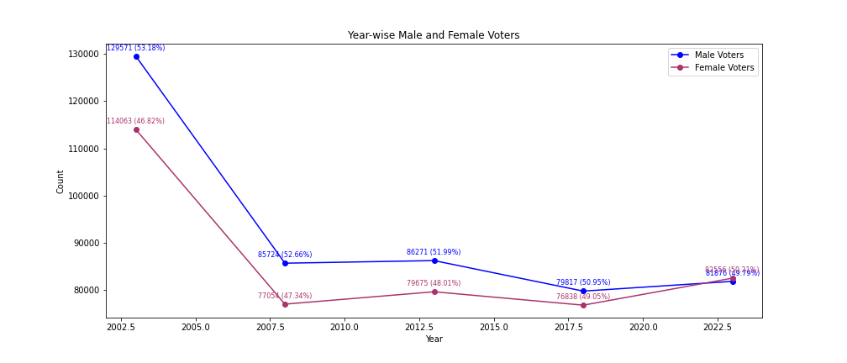
Voter count categorized by gender
Now, with voter count categorized by gender, you can observe the evolving male-female voter ratio, particularly noting the positive trend favoring female voters. In the recent Vidhan Sabha election of 2023, the number of female voters even surpassed that of male voters. This not only reflects increased interest but active participation by women—a promising indicator for the city's progress in women's development.
अब, जनसंख्या को लिंग के आधार पर वर्गीकृत किया गया है, जिससे आप मर्जी कर सकते हैं कि पुरुष-महिला मतदाता अनुपात कैसे बदल रहा है, विशेषकर महिला मतदाताओं के पक्ष में सकारात्मक परिस्थिति को ध्यान में रखते हुए। 2023 के वर्तमान विधानसभा चुनाव में, महिला मतदाताओं की संख्या ने पुरुष मतदाताओं को भी पार कर लिया। यह न केवल बढ़ी हुई रुचि का परिचायक है, बल्कि महिलाओं के विकास के लिए शहर की प्रगति का एक बहुत अच्छा संकेत है।

Slide 9
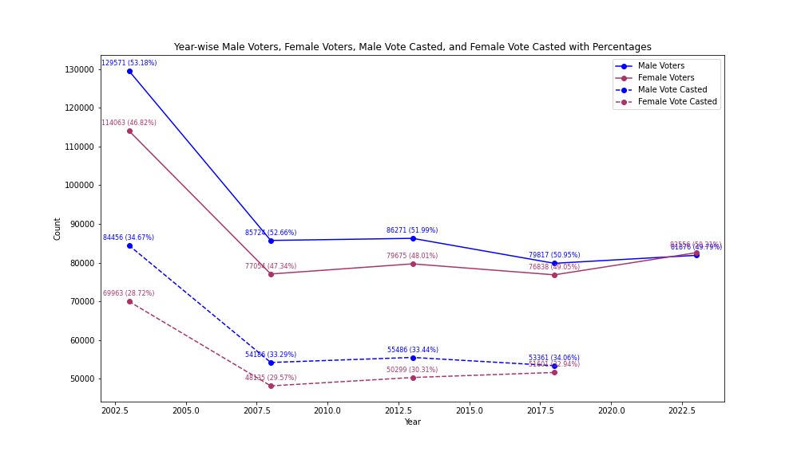
Voter count vs Vote Casters
This graph allows you to illustrate the contrast between the total vote count and the number of actual votes cast across all previous elections. This distinction in the number of voters and those who actually cast their votes plays a significant role in influencing the outcome of the election.
As observed in the previous slide, the female voter ratio exceeded that of males in the 2023 election. However, the specific breakdown of male and female vote casters for the current election is currently unavailable. We will provide this information shortly.
इस ग्राफ़ के माध्यम से आप यह दिखा सकते हैं कि पिछले सभी चुनावों में कुल मतदाता संख्या और वास्तविक मतदान किए जाने वाले मतों के बीच का विवेचन। मतदाताओं की संख्या और वे जो वास्तविक रूप से मत देने वाले हैं, इस अंतर में खासी भूमिका निभाता है और चुनाव के परिणामों को प्रभावित करने में महत्वपूर्ण भूमिका निभाता है।
पिछले स्लाइड में देखा गया कि 2023 के चुनाव में महिला मतदाता अनुपात पुरुषों के अनुपात को पार कर गया। हालांकि, वर्तमान चुनाव के लिए पुरुष और महिला मतदाताओं का विस्तृत विवरण वर्तमान में उपलब्ध नहीं है। हम शीघ्र ही इस जानकारी को प्रदान करेंगे।

Slide 10
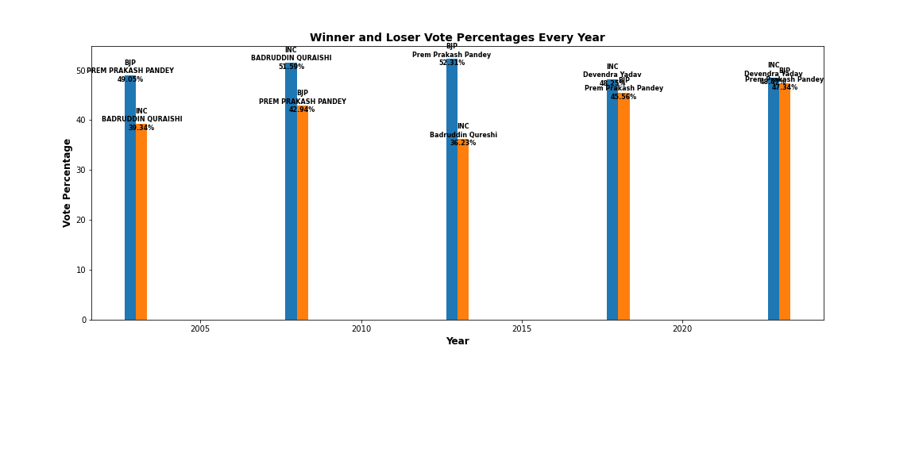
Winner vs Loosers
In the depicted figure, you can discern the margin difference between the victorious and defeated candidates.
If you scrutinize the results of the last two elections, you'll notice that the margin difference between the winner and the loser is minimal, particularly in the 2023 election. This reflects a tough competition between the candidates.
ऊपर दी गई चित्र में, आप विजेता और हारने वालों के बीच के मार्जिन का अंतर देख सकते हैं।
यदि आप पिछले 2 चुनावों से ध्यान से देखें, तो आपको यह दिखेगा कि विजेता और हारने वाले के बीच मार्जिन का अंतर बहुत कम है, विशेषकर 2023 चुनाव में। यह प्रतिस्पर्धी प्रतियोगिता को दर्शाता है जो उम्मीदवारों के बीच में एक कठिन संघर्ष को प्रतिष्ठित करता है।

Slide 11
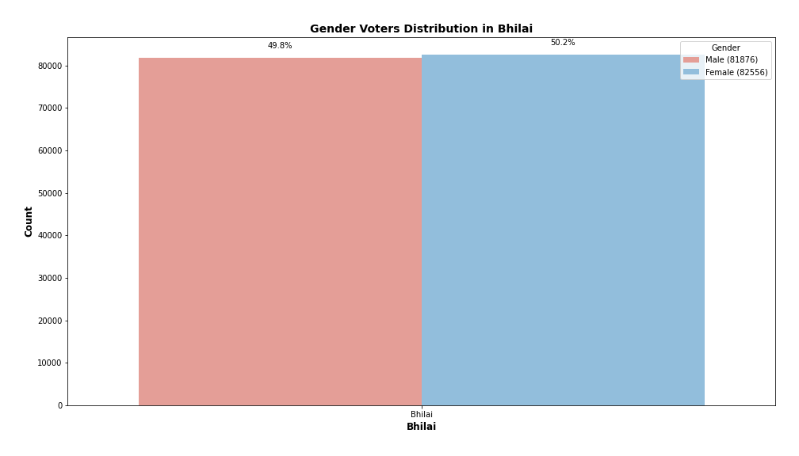
Gender Difference for Current election
The chart above depicts the gender ratio among registered voters for the 2023 election, revealing a slightly higher representation of female voters compared to males.
ऊपर का चार्ट 2023 के चुनाव के पंजीकृत मतदाताओं में लिंग अनुपात को दिखाता है, जिससे पता चलता है कि महिला मतदाताएं पुरुषों से थोड़ी अधिक हैं।

Slide 12
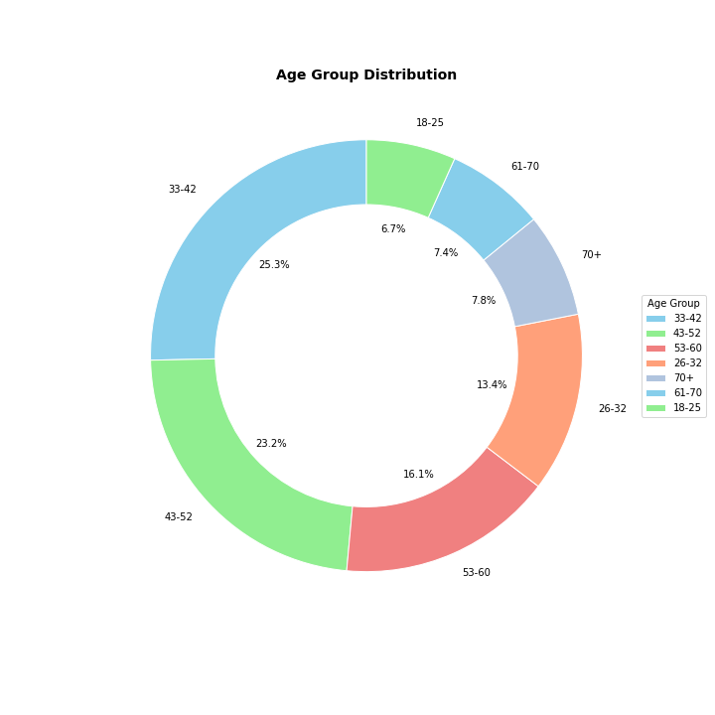
Different age group voters in 2023
This figure illustrates the diverse age groups of voters participating in the election. Each age group of voters holds a distinct mindset when casting their votes. This categorization assists in understanding which age group of voters plays a more significant role in determining the election results.
The influence of the election is notably pronounced in the age groups 33-42 and 43-52, as evident from the observation.
यह चित्र चुनाव में भाग लेने वाले विभिन्न आयु समूहों को दिखाता है। प्रत्येक आयु समूह के मतदाता अपने मत डालने के समय एक विशिष्ट मानसिकता रखते हैं। यह वर्गीकरण सहायक है ताकि समझा जा सके कि कौन से आयु समूह के मतदाता चुनाव परिणामों को निर्धारित करने में अधिक योगदान करते हैं।
चुनाव का प्रभाव स्पष्ट रूप से आयु समूह 33-42 और 43-52 में प्रमुख है, जैसा अवलोकन से स्पष्ट हो रहा है।

Slide 13
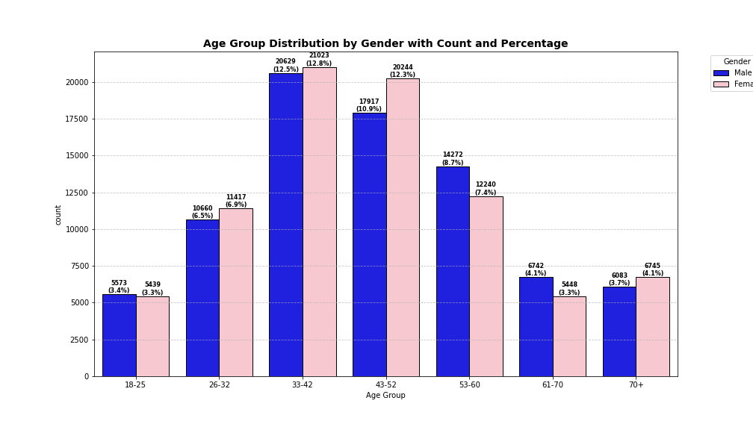
Different age group and Gender voters in 2023
This graph presents a fascinating comparison of the count of voters across various age groups, highlighting the diversity in gender representation.
In this graph, you can note that the number of female voters in the age groups 33-42 and 43-52 surpasses that of male voters. This particular cohort of women appears to have a greater impact on election results.
यह ग्राफ़ विभिन्न आयु समूहों में मतदाताओं की संख्या का आश्चर्यजनक तुलना प्रस्तुत करता है, जिससे लिंग प्रतिनिधित्व में विविधता को हाइलाइट किया जाता है।
इस ग्राफ़ में, आप देख सकते हैं कि आयु समूह 33-42 और 43-52 की महिला मतदाताओं की संख्या पुरुष मतदाताओं से भी अधिक है। इस खास समूह की महिलाएँ चुनाव परिणामों पर अधिक प्रभाव डालती हैं।

Slide 14
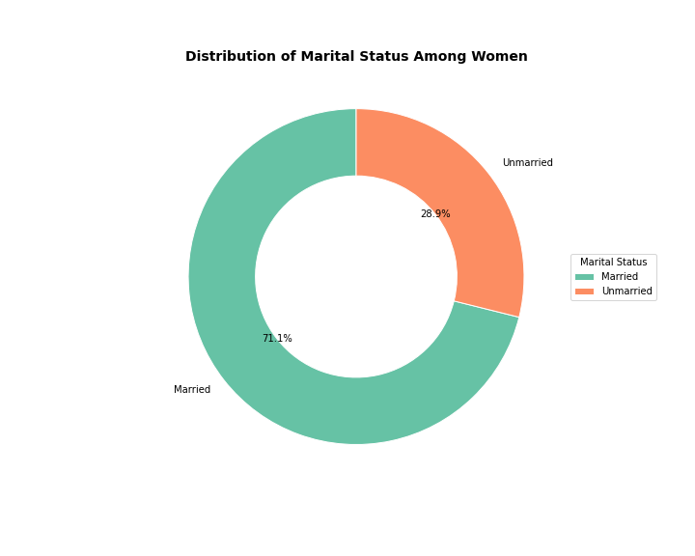
Married vs Unmarried
This graph depicts the number of married women voters, constituting a significant 71%. This substantial percentage highlights the notable difference in voting ideology between married and unmarried women.
यह ग्राफ़ विवाहित महिला मतदाताओं की संख्या को दिखाता है, जो कि 71% है, जो संख्यात्मक रूप से बड़ा है क्योंकि विवाहित महिलाओं की मतदान करने की विचारधारा अविवाहित से भिन्न है।

Slide 15
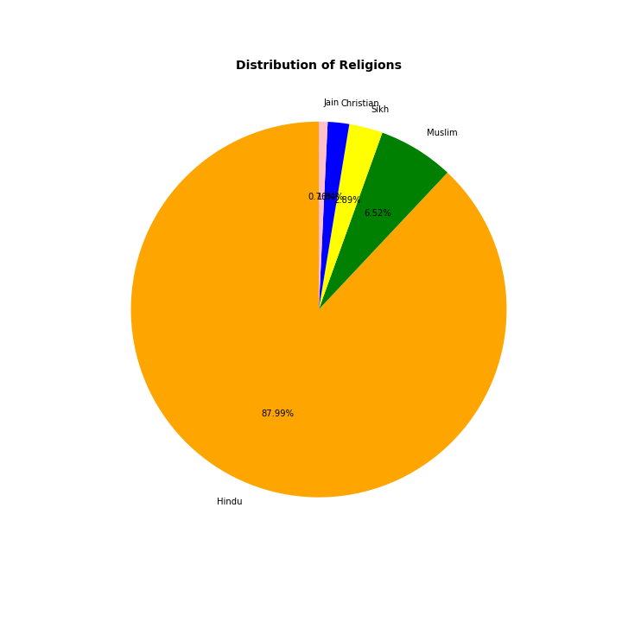
Voter Demography
This chart offers a glimpse into the demographic composition of voters in the city.
Nearly 88% of the population adheres to Hinduism, while 6.52% follow Islam, with the remaining percentage representing other religious affiliations.
यह चार्ट शहर में मतदाताओं के जनसांख्यिकीय वितरण की सुझाव प्रदान करता है।
आप देख सकते हैं कि लगभग 88% लोग हिन्दू धर्म का अनुयायी हैं, 6.52% मुस्लिम हैं, और बाकी प्रतिशत अन्य धाराओं को प्रतिष्ठित करते हैं।

Slide 16
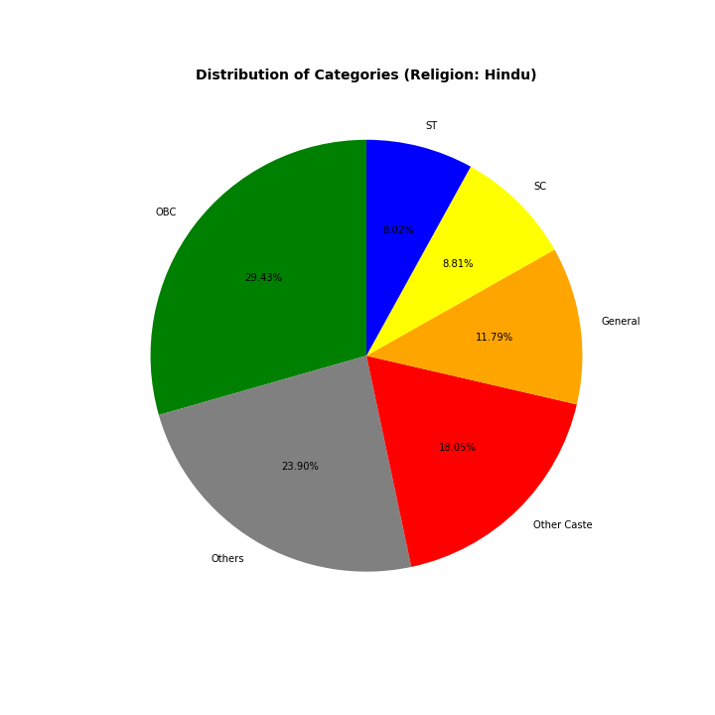
Voter Caste Category
In this graph, we have effectively analyzed the voting patterns of approximately 78% of the electorate, providing valuable insights into how caste categories influence elections.
As Bhilai is a multicultural city, this graph highlights that OBC and Other Caste categories emerge as the two predominant voter segments.
इस ग्राफ़ में, हमने लगभग 78% मतदाताओं के मतदान पैटर्न को सफलतापूर्वक विश्लेषण किया है, जिससे हमें मिला है कि जाति के वर्ग कैसे चुनावों पर प्रभाव डालते हैं।
भिलाई एक बहुसांस्कृतिक शहर है, इस ग्राफ़ में दिखाया गया है कि ओबीसी और अन्य जाति वर्ग मुख्य दो मतदाता समूह के रूप में प्रमुखता प्राप्त कर रहे हैं।

Slide 17
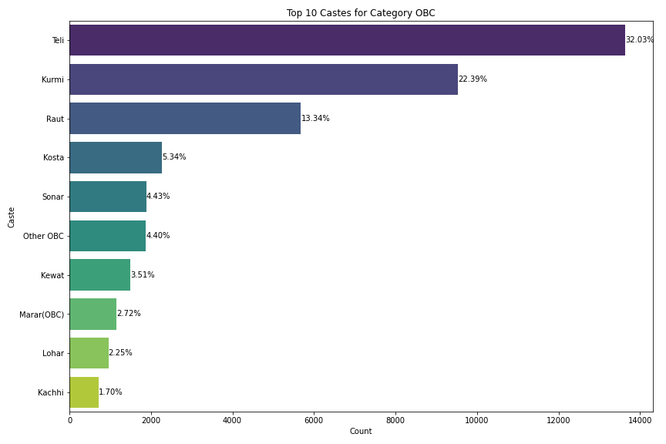
Voter Caste in OBC Category
This graph provides a detailed breakdown of the top 10 castes within the OBC category, offering a comprehensive insight into the voting patterns of these specific caste groups.
In this graph, it's evident that the impact of Teli, Kurmi, and Raut castes is more pronounced compared to the others in this category.
यह ग्राफ़ ओबीसी श्रेणी के अंदर शीर्ष 10 जातियों का विस्तृत विश्लेषण प्रदान करता है, इन विशिष्ट जाति समूहों के मतदान पैटर्न की समृद्धि प्रदान करता है।
इस ग्राफ़ में, स्पष्ट है कि तेली, कुर्मी, और राउत जातियों का प्रभाव इस श्रेणी में अन्यों की तुलना में अधिक है।

Slide 18
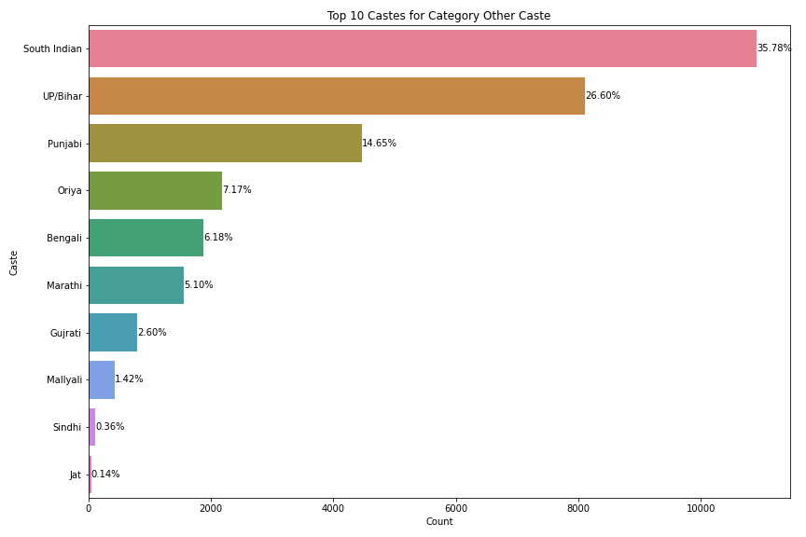
Voter Caste in General Category
This graph provides a detailed breakdown of the top 10 castes within the Other Caste, offering a comprehensive insight into the voting patterns of these specific caste groups.
In this graph, it's evident that the impact of South Indian, UP/Bihar, and Punjabi castes is more pronounced compared to the others in this category.
यह ग्राफ़ सामान्य श्रेणी के भीतर शीर्ष 10 जातियों का विस्तृत विश्लेषण प्रदान करता है, जिससे इन विशिष्ट जाति समूहों के मतदान पैटर्न की समृद्धि प्रदान की जाती है।
इस ग्राफ़ में स्पष्ट है कि दक्षिण भारतीय, यूपी/बिहार, और पंजाबी जातियों का प्रभाव इस श्रेणी में अन्यों की तुलना में अधिक है।

Slide 19
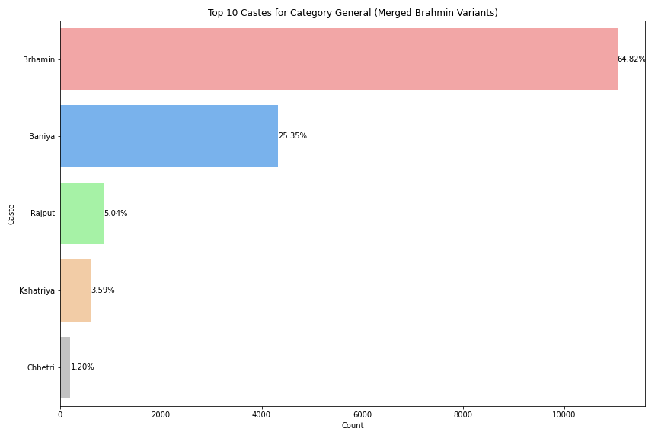
Voter Caste in General Category
This graph provides a detailed breakdown of the top 5 castes within the General category, offering a comprehensive insight into the voting patterns of these specific caste groups.
In this graph, it's evident that the impact of Bramin, Baniya, and Rajput castes is more pronounced compared to the others in this category.
यह ग्राफ़ सामान्य श्रेणी के भीतर शीर्ष 5 जातियों का विस्तृत विश्लेषण प्रदान करता है, जिससे इन विशिष्ट जाति समूहों के मतदान पैटर्न की समृद्धि प्रदान की जाती है।
इस ग्राफ़ में स्पष्ट है कि इस श्रेणी में ब्राह्मण, बनिया, और राजपूत जातियों का प्रभाव अन्यों की तुलना में अधिक है।

Slide 20
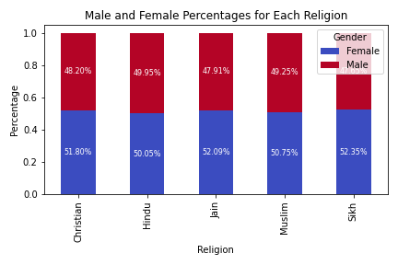
Gender and Religion

Slide 21
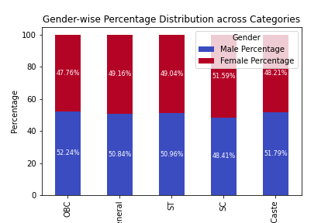
Gender and Caste Category

Slide 22
We will continue our analysis to better serve you. Thank you.
हम आपको बेहतर सेवा प्रदान करने के लिए विश्लेषण जारी रखेंगे। धन्यवाद।

